Slide 1

Süreç Dokümantasyonu Eğitimi
(Destek Süreçler)
Finansal Kaynakların Yönetimi Süreci
Öğr. Gör. Öncü Yanmaz Arpacı
PAÜ Kalite Yönetimi ve Veri Değerlendirme (KAVDEM) Uygulama ve Araştırma Merkezi

Slide 2
“En iyi süreç tanımlamayı ve dokümantasyonunu işi yapan oluşturur»

Slide 3
Kurum İç Değerlendirme Raporu-Göstergeler
6- Yönetim Sistemi
1- Finansal Kaynak Yönetimi
1- Cari transfer Giderleri
2- Sermaye Giderleri
3- Kültür-Sanat-Spor Giderleri
4- Dış fonların bütçeye oranı

Slide 4
Kurum Dış Değerlendirme Geribildirim Raporu
Öğrencilere yönelik olarak bütçe ve bütçe dışı kaynakların kullanımı konusunda PamukkaleÜniversitesi mali kaynakların yeterliliğinin de verdiği imkânla Türkiye’de iyi sayılabilecek bir konumdadır.
Kurum araştırma projeleri için dış bütçe kaynaklarını TÜBİTAK, Kalkınma Ajansı, Bakanlıklar ve AB gibi projelerden, iç bütçe kaynaklarını ise BAP, döner sermaye ve TTO üzerinden yapılan ikili işbirliği projeleri ile sağlamaktadır.

Slide 5
Bulunmamaktadır.
Stratejik Plan 2019-2023

Slide 6
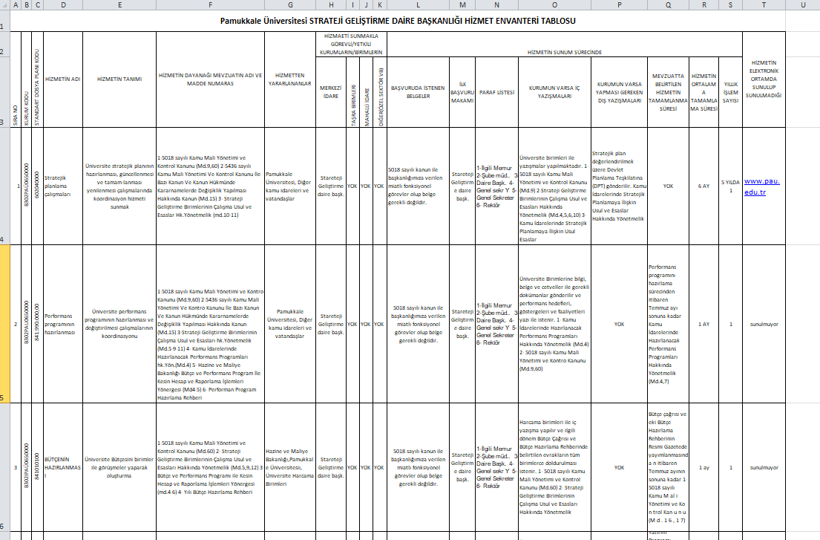
Hizmet Envanteri

Slide 7
Bulunmamaktadır.
Hizmet Standartları

Slide 8

Kamu İç Kontrol Standartları

Slide 9
İyileştirme süreci
Planla-Uygula-Kontrol et-Önlem al
Planlamada:
Politika belirlenir
Hedefler tanımlanır
Riskler belirlenir
Risk temelli kalite planlanır
Kaynaklar sağlanır
Önlem al veya değiştirme aşamasında:
Sürekli iyileştirme için değişiklikler planlanır
Önleyici faaliyetler
Düzeltici faaliyetler planlanır
Planla
Planla
PUKÖ
Önlem al-
Değiştir
Uygula
Kontrol sırasında:
Denetimler/değerlendirmeler yapılır
Hedeflere/şartlara erişim durumu kanıtlanır:
  Validasyonlar
  Verifikasyonlar
Kontrol
Et
Uygulama sırasında:
Operasyonel (İş) süreçler uygulanır
İndikatörlere göre ölçümler yapılır
Riskler gözlenir
Ürün ve hizmet sağlanır
Warren Alford ISO 9001:2015 Leadership Commitment and Top Management
https://www.warrenalford.com/video/iso-9001-2015-leadership-and-top-management-commitment.mp4

Slide 10
SIPOC Diyagramı
S Sağlayıcılar | I Girdiler | P Süreç | O Çıktılar | C Müşteriler
Sürecin girdilerini kim sağlıyor? | Sürece neler giriyor? | Girdiler çıktılara nasıl transforme oluyor? | Süreçten neler çıkıyor? | Sürecin çıktılarını kimler kullanıyor veya yararlanıyor?
Notes:
Her sürecin beş çekirdek bileşeni vardır. Süreçler planlanır, yürütülür ve değerlendirilirken bu beş çekirdek bileşen dikkate alınır. Yapılandırılması aşamasında dikkate alınacak süreç elemanları da

Slide 11
CATWOE Analizi
C | Müşteri / Yararlanan /Kullanan | T’den etkilenen kişilerdir. Etki negatif veya pozitif olabilir. Sistem kimin için işletiliyor?
A | Aktör | T’yi planlayan ve uygulayanlardır.
T | Transformasyon | CATWOE Tranformasyona odaklanır. Tek süreçtir. Bu süreçte girdiye değer katılarak çıktı haline transforme edilir.
W | Dünyadaki Durum | Transformasyonu değerli kılan dünyadaki durum nedir? Dünyadaki durum, T’yi daha anlamlı kılar.
O | Sahip | Transformasyonu yöneten kişi veya kişiler. Sürecin uygulanması veyanuygulanmaması kararı verir.
E | Şartlar | Sistemin işlediği sınırları belirler. Bunlar, mevzuat, standartlar, zaman, süre, kaynaklar, vb. olabilir.

Slide 12
Grup çalışması
SIPOC Diyagramı
CATWOE Analizi

Slide 13
SIPOC Diyagramının Hazırlanması
Flipçart kağıdına SIPOC Diyagramı için tabloyu çizin
Aşağıdaki sıraya göre postitlere yazarak ilgili kısma yapıştırın.
  Sürecin adını büyük kağıdın en üstüne yazın
  Her büyük kağıda SIPOC Diyagramı şablonunu hazırlayın.
  Sürecin başlayış ve bitiş basamaklarını yazın (en az 4 en fazla 7 faaliyet) Her faaliyeti bir postite yazın. İlgili kolona ardışık sıralayak yapıştırın.
  Çıktı ve/veya çıktıları postitlere yazarak ilgili kolona yapıştırın.
  Müşterileri her bir postite tek yazın. Kolonuna yapıştırın.
  Girdileri her bir postite tek yazın. Kolonuna yapıştırın.
  Sağlayıcıları her bir postite tek yazın. Kolonuna yapıştırın.
Notes:
Her sürecin beş çekirdek bileşeni vardır. Süreçler planlanır, yürütülür ve değerlendirilirken bu beş çekirdek bileşen dikkate alınır. Yapılandırılması aşamasında dikkate alınacak süreç elemanları da

Slide 14
CATWOE Analizi
CATWOE Çizelgesine göre SIPOC Diyagramındakileri değerlendirin.

Slide 15

Örnek Çalışma

Slide 16

http://www.oe.gatech.edu/sites/default/files/documents/po_oe_2018_presentation.pdf

Slide 17

http://www.oe.gatech.edu/sites/default/files/documents/po_oe_2018_presentation.pdf

Slide 18

http://www.oe.gatech.edu/sites/default/files/documents/po_oe_2018_presentation.pdf

Slide 19

http://www.oe.gatech.edu/sites/default/files/documents/po_oe_2018_presentation.pdf

Slide 20

http://www.oe.gatech.edu/sites/default/files/documents/po_oe_2018_presentation.pdf

Slide 21

http://www.oe.gatech.edu/sites/default/files/documents/po_oe_2018_presentation.pdf

Slide 22

http://www.oe.gatech.edu/sites/default/files/documents/po_oe_2018_presentation.pdf

Slide 23

http://www.oe.gatech.edu/sites/default/files/documents/po_oe_2018_presentation.pdf

Slide 24

http://www.oe.gatech.edu/sites/default/files/documents/po_oe_2018_presentation.pdf

Slide 25

http://www.oe.gatech.edu/sites/default/files/documents/po_oe_2018_presentation.pdf

Slide 26
SBYS’ De Yer Alan Süreçler
Strateji Geliştirme Daire Başkanlığı 1
Bütçe Hazırlama Süreci
Diploma, Kimlik Kartı, Yüksek Lisans, Yatay Geçiş, Muafiyet Sınavı Gelirleri Süreci
Kantin Ve Kafeterya Kira Gelirleri Süreci
Kira Tahsilatı Süreci
İlgili Kişilerden Zamanında Ödenmeyen Borçlara Ait Faiz Tahsilatı Süreci
İlgili Kişilerden Alacaklar Tahsilatı Süreci
Yurt Dışı Görevlendirilmelerinden Doğan Borç Tahsilatı Süreci
İdare Faaliyet Raporu Hazırlanması Süreci
Kurumsal Mali Durum Ve Beklentiler Raporu Hazırlanması Süreci
Likit Karşılığı Ödenek Kayıt Süreci

Slide 27
SBYS’ De Yer Alan Süreçler
Strateji Geliştirme Daire Başkanlığı 2
İcmal Finansman Programını Değiştirmeyen Ödeneklerin Revize Edilmesi Süreci
Performans Programı Hazırlama Süreci
Şartname Ücreti Alış İşlemleri Süreci
Bakanlık Tarafından Gerçekleştirilecek Ödenek Aktarkma İşlemleri Süreci
Öz Gelirlerin Ödenek Kaydı Ve Muhasebeleştirilmesi İşlemleri Süreci
Gelen Evrak Süreci
Kadro Dağıtım Cetvelleri Kontrol Süreci
Sözleşmeli Personel Sayıları Kontrol Süreci
Yönetmelik/Yönerge Tasarılarının İncelenmesi Süreci

Slide 28
SBYS’ De Yer Alan Süreçler
Sağlık Kültür Ve Spor Daire Başkanlığı 2
Topluluk Etkinlikleri Süreci
Kzö Çalışma Takibi Ve Ücret Ödeme Süreci
Doğrudan Temin Mal Alım Süreci
Et Balık Kurumu Tedarik Süreci
Harcırah Ödeme Süreci
Kzö Seçimi Ve İşe Başlama Süreci
Mediko Süreci
Yemek Bursu İşlemleri Süreci
Yeni Topluluk Kurulum Süreci

Slide 29
SBYS’ De Yer Alan Süreçler
İdari Ve Mali İşler Daire Başkanlığı
Kuruma Ait Araçların İstekliye Tahsis Edilmesi Süreci
Trafik Sigortası Yapılması Süreci
Teknik Hizmetler Süreci
Kamu Konutları Giriş Süreci
Kamu Konutları Geri Alma Süreci
Genel Satın Alma Süreci
Kiralama Süreci
Yolluk Tahakkuk Hizmetleri Süreci
Görevden Ayrılan Personelin Taşınırları İade Süreci
Dayanıklı Taşınırların Yıllık Kontrolü Süreci
Personele Teslim Süreci

Slide 30
SBYS’ De Yer Alan Süreçler
BAP
Bap Genel Süreci
Bap Projelerini Koordine Etme Süreci
Satın Alma Süreci

